Slide 1
3.3 系统的优化
第三章 系统与设计

Slide 2
1.系统的优化
系统的优化就是在给定条件下，通过一定的手段和方法，使系统获得最佳功能或更加效益的过程。

Slide 3

探究：
系统优化的意义？

Slide 4
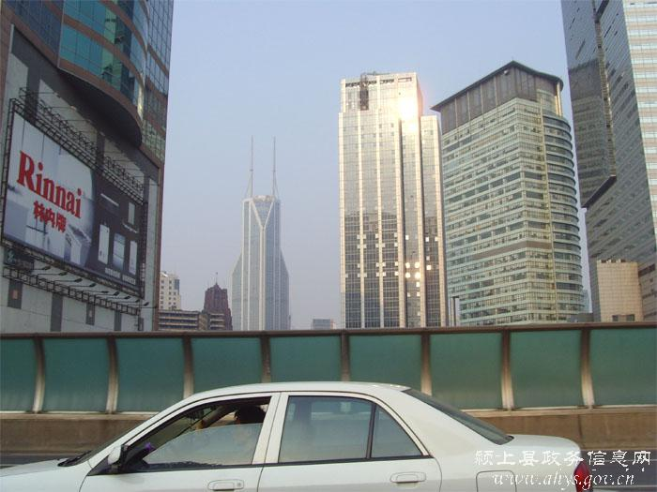
1、问题——车道附近车流污染严重
影响附近人群健康，消除或减轻噪音污染成为优化学校等大环境系统的重要课题。

Slide 5
系统优化的意义？
讨论：
怎样改善噪音的污染，优化村民所处环境（系统）？

Slide 6
选择合适的优化方法
减小噪音原则：
一、 声源处减弱
二、传播过程中减弱
三、接收处减弱

Slide 7
选择合适的优化方法
1、密闭声源，在声源处建造隔声墙，防止噪声直接向外传播。
2、给机器上足润滑油，即防止产生噪音，又能保护机器。
3、加强绿化，在繁杂的公路两旁植树造林，形成屏障。
4、给添置隔音设施。
5、在耳朵处加塞隔音装置，如好的耳塞。

Slide 8
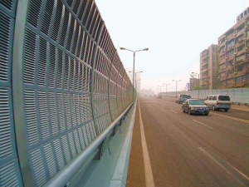
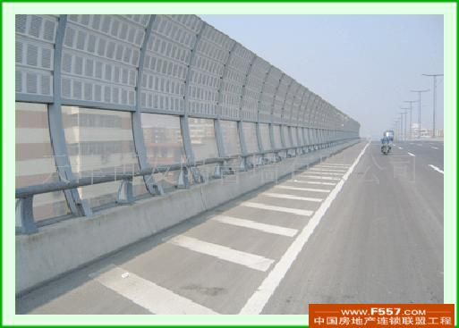
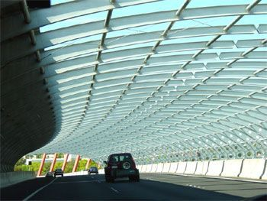
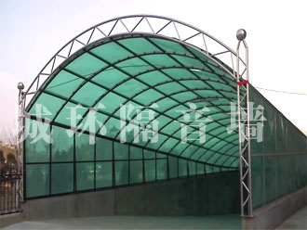

Slide 9
系统优化的意义
修建隔音墙，以较小的投入，获得了好的治理噪音污染的效益，使社会环境大系统的整体得以优化。
系统被改善了，就是系统被优化了。获得系统的最佳效益或最佳功能，就是系统优化的意义。

Slide 10
系统优化的意义
在一定的资源条件下，以最小的投入（人力、物力、财力），获取系统的最佳效益或最佳功能。

Slide 11
谢谢观看

